Slide 1
Wskaż, który z przedstawionych obrazów został wykonany przez człowieka.
1

Slide 2
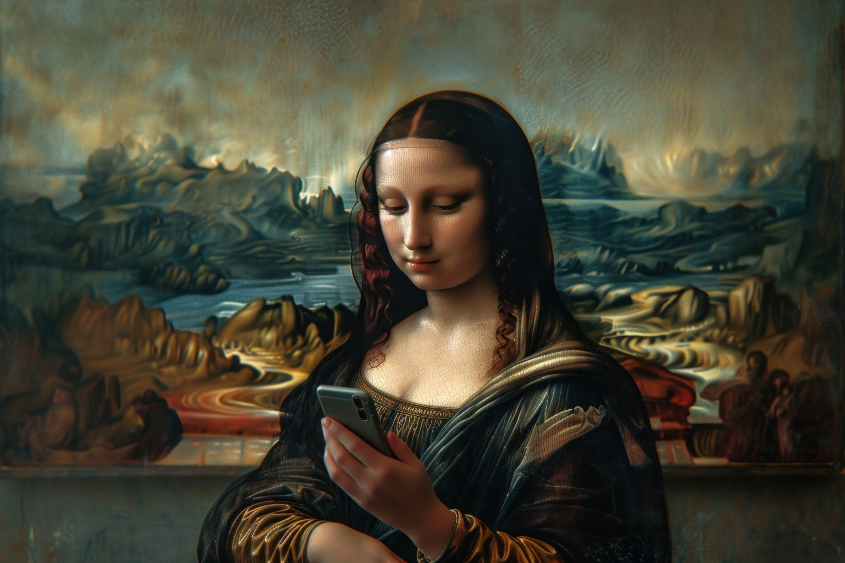
A

Slide 3
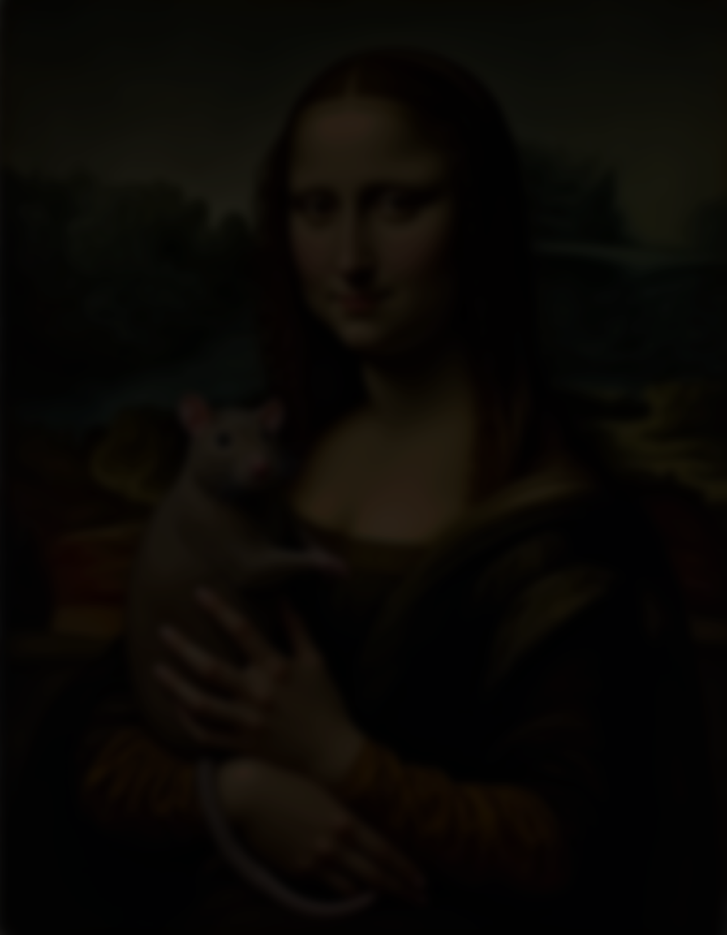
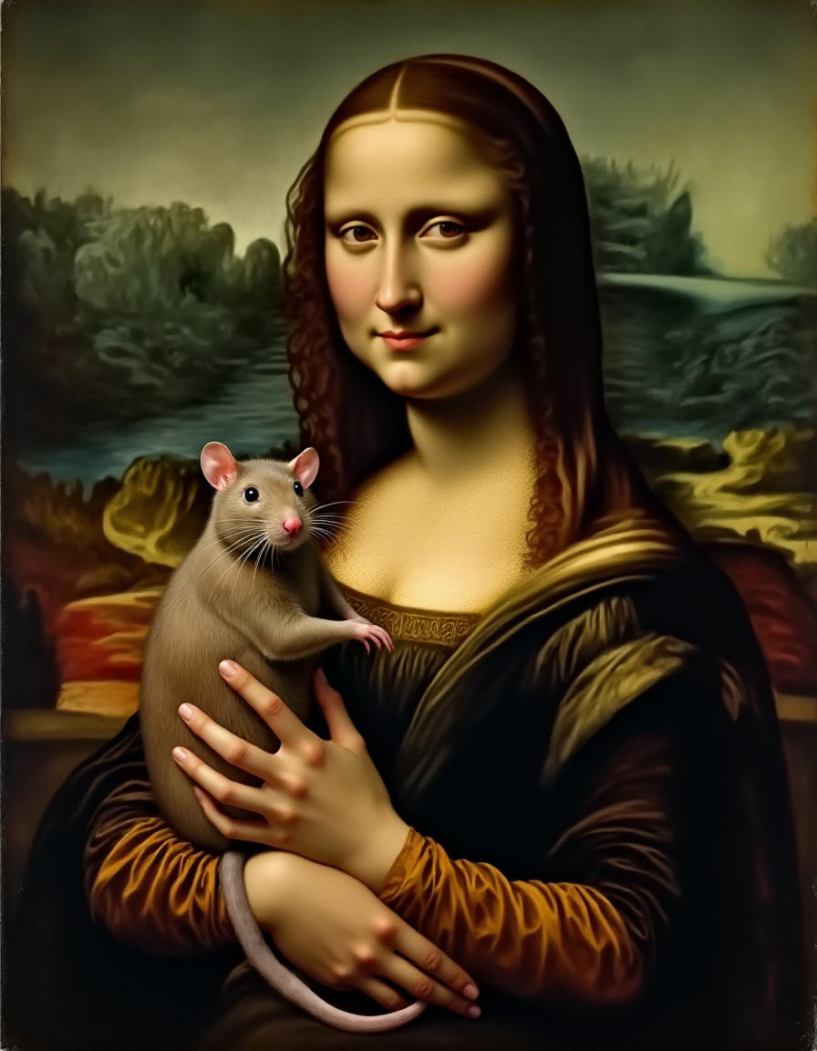
B

Slide 4
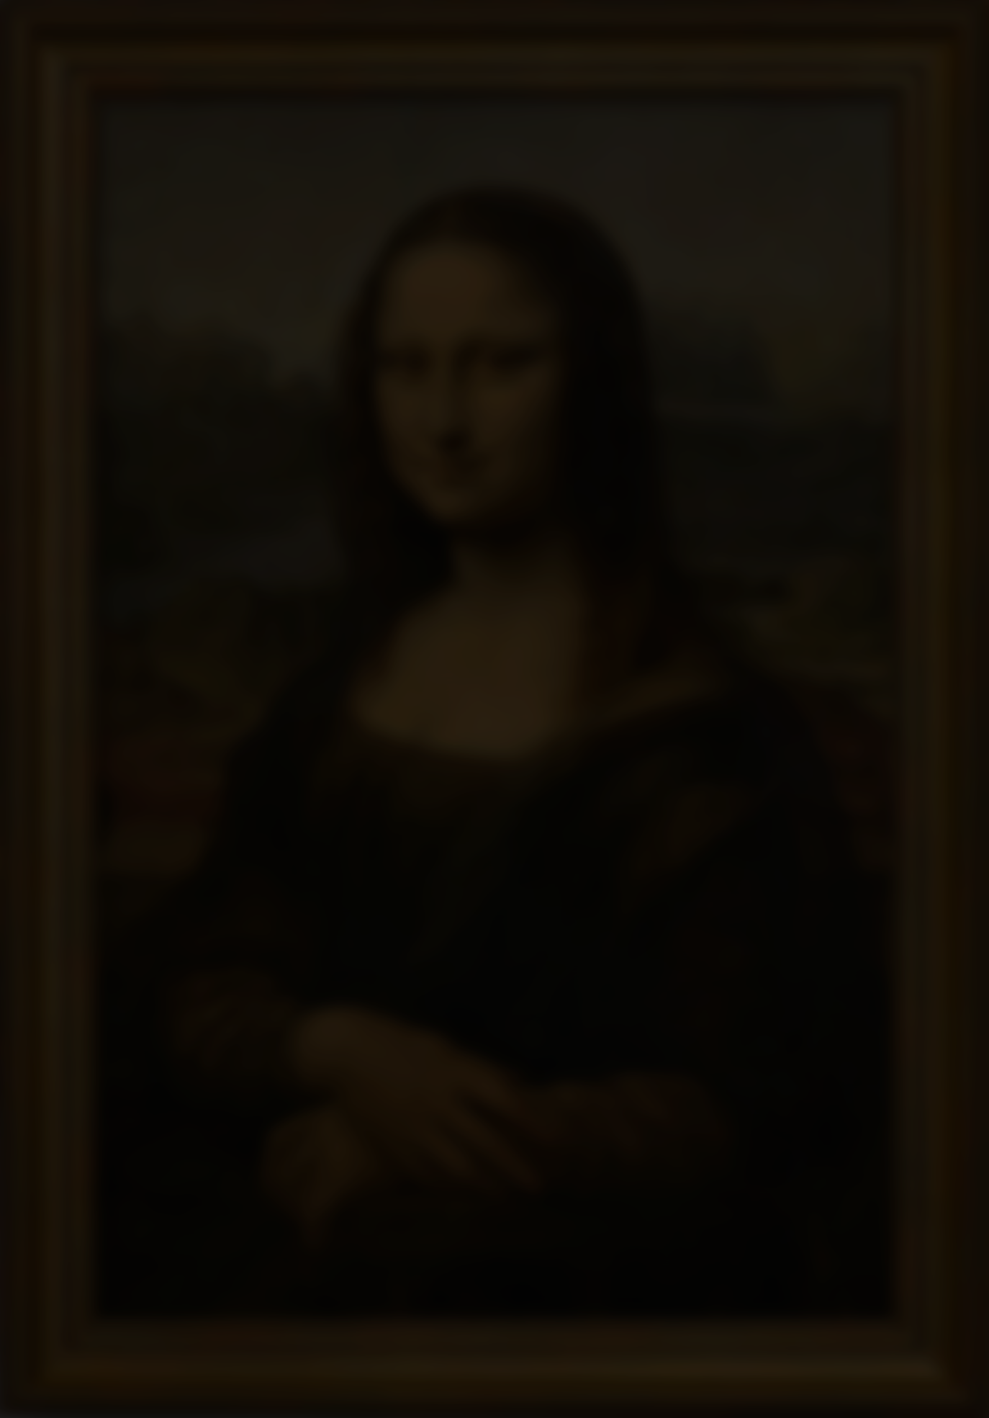
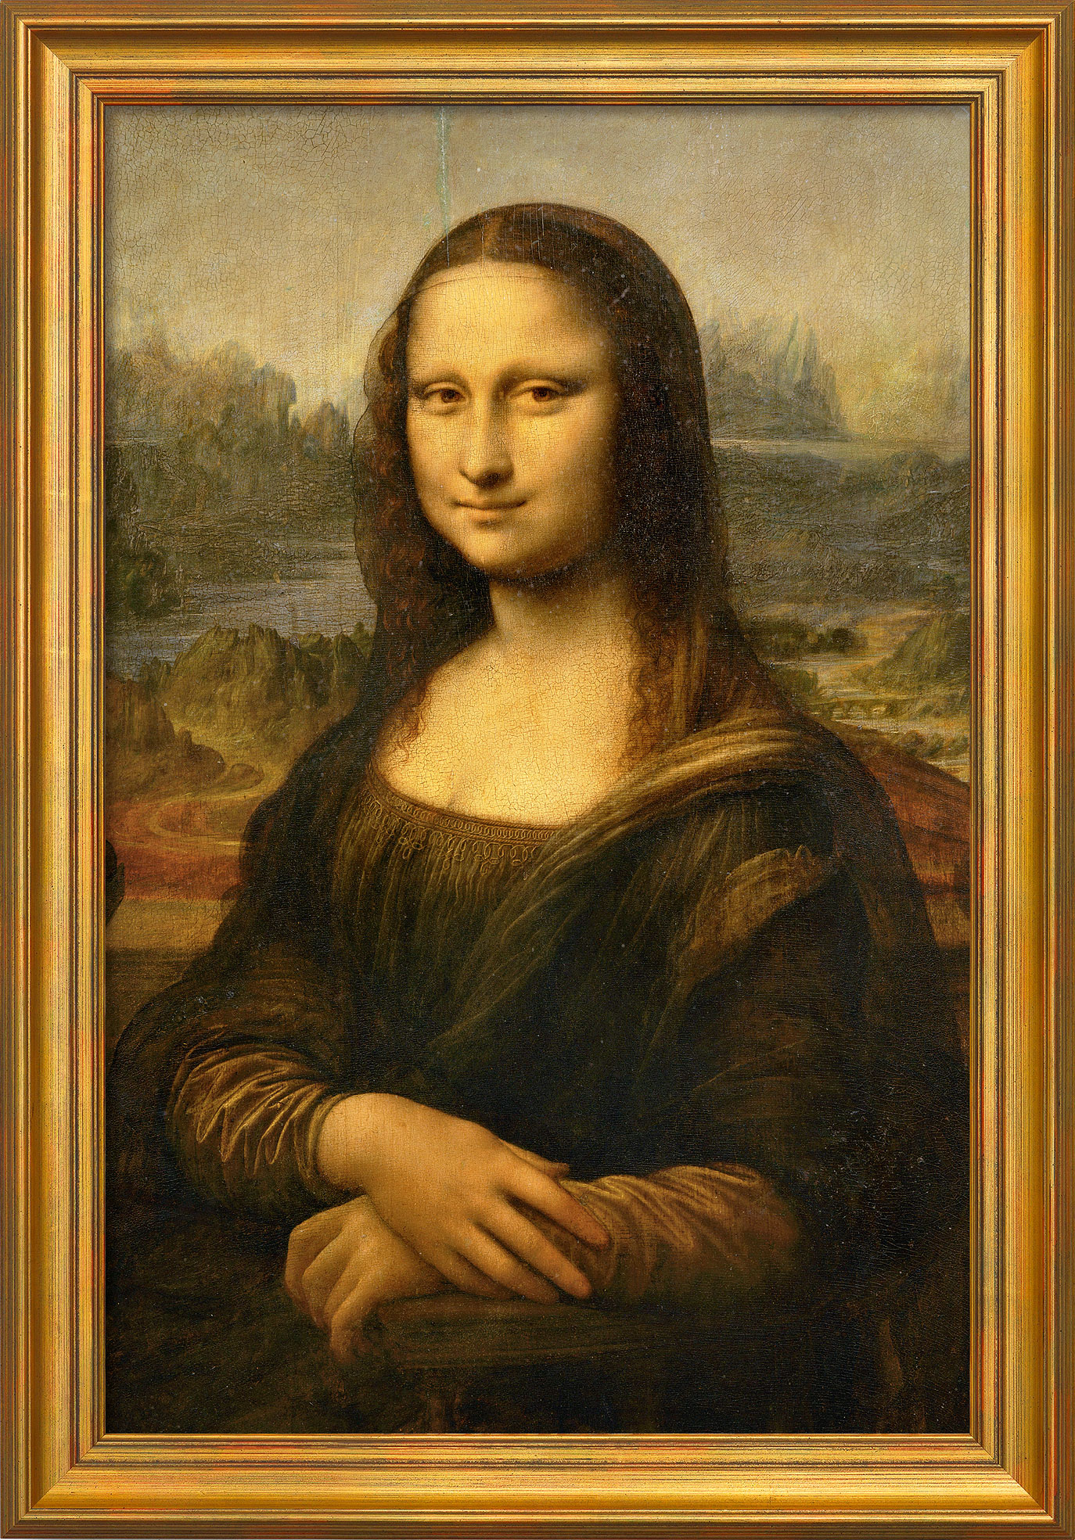
c

Slide 5
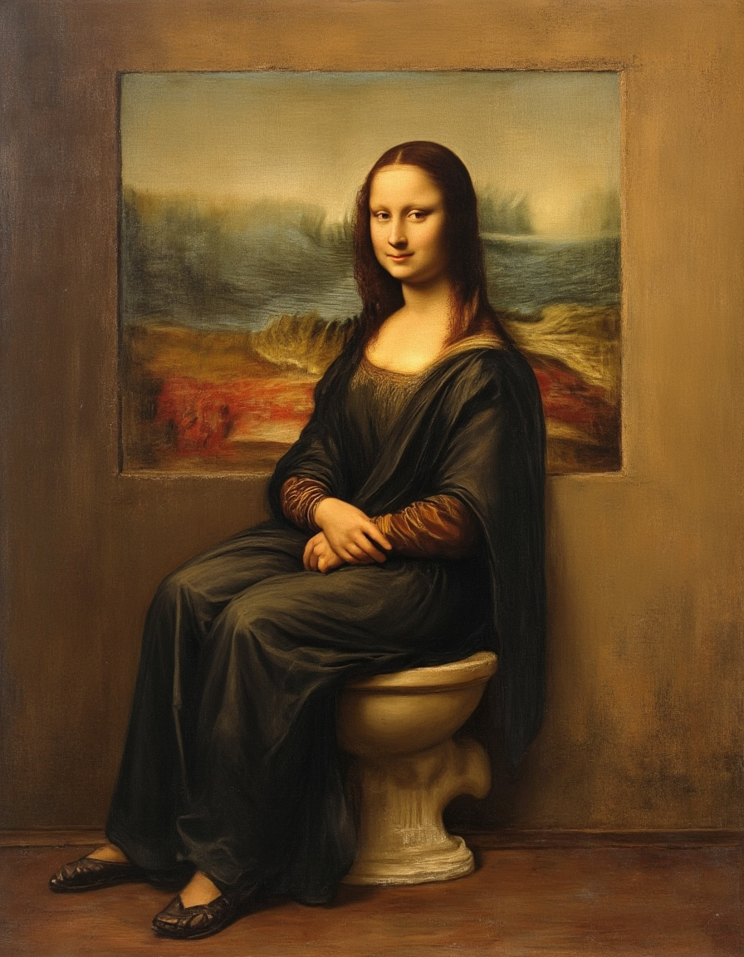
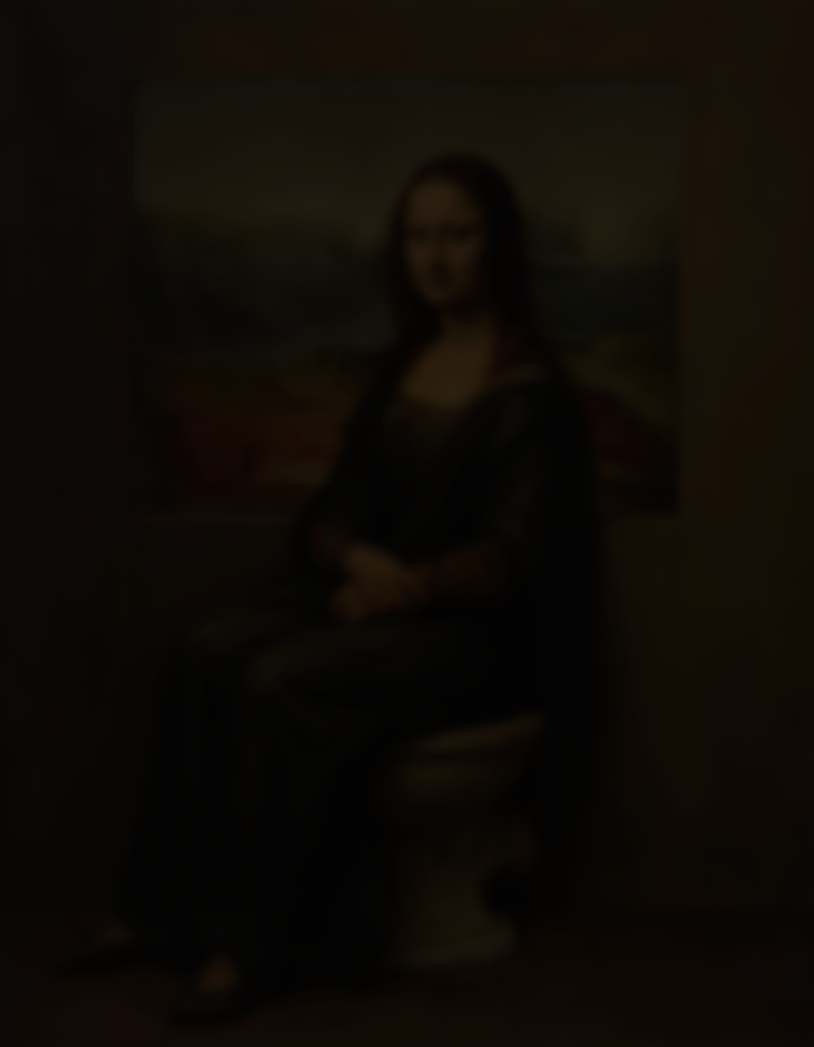
D

Slide 6

A
C
D
B

Slide 7
Wskaż, które z przedstawionych zdjęć zostało wykonane przez człowieka.
2

Slide 8
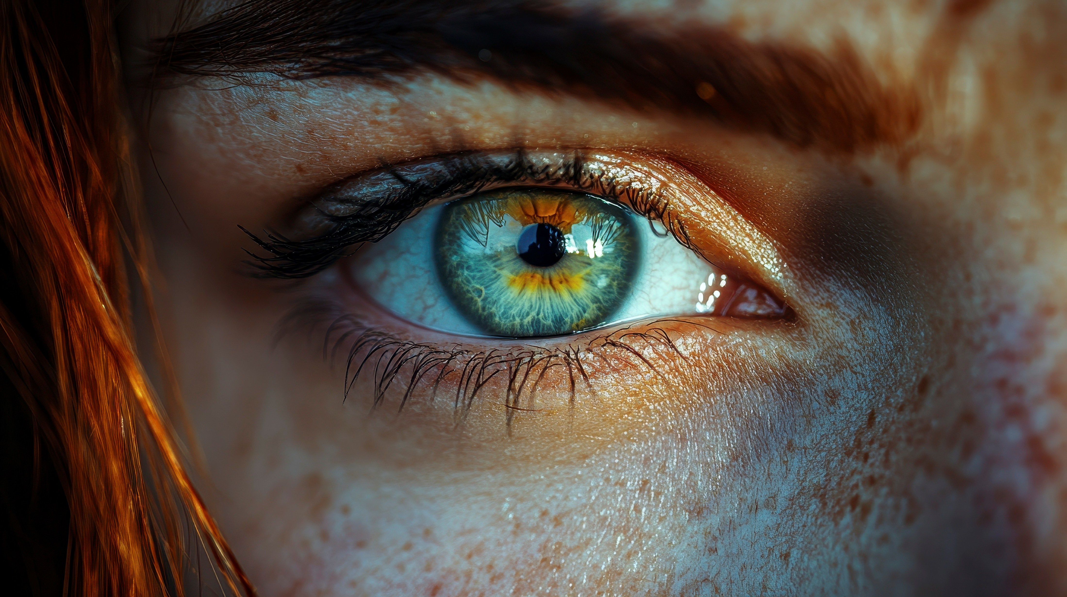
A

Slide 9
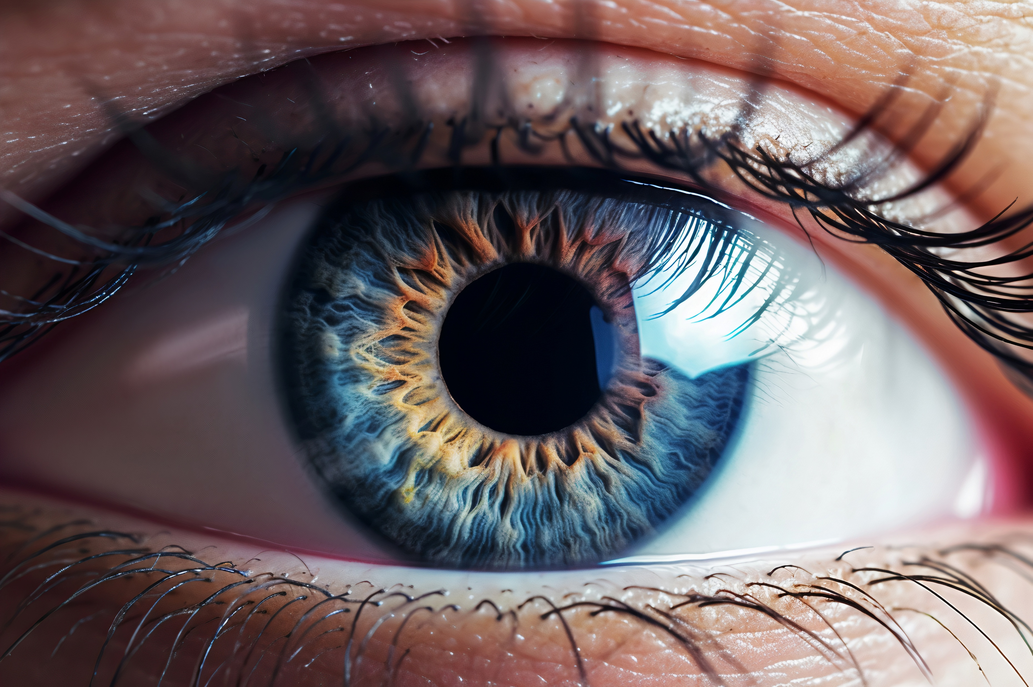
B

Slide 10
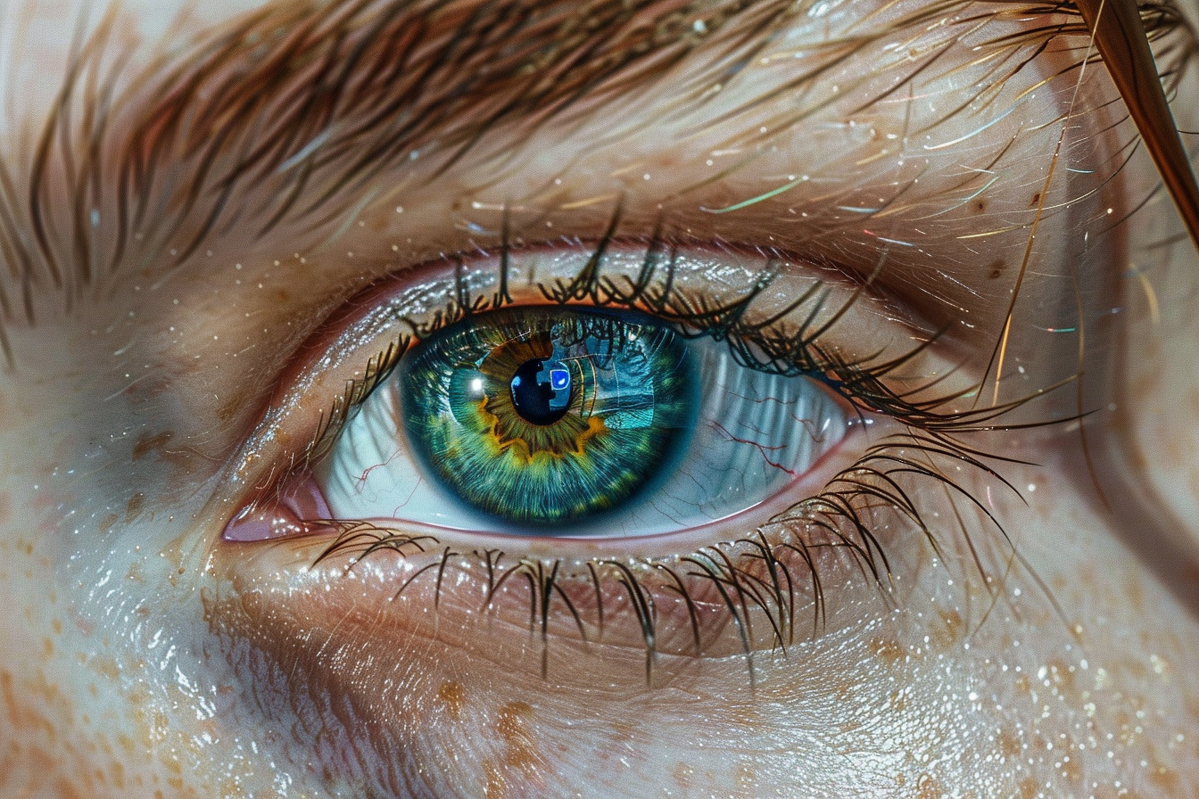
C

Slide 11
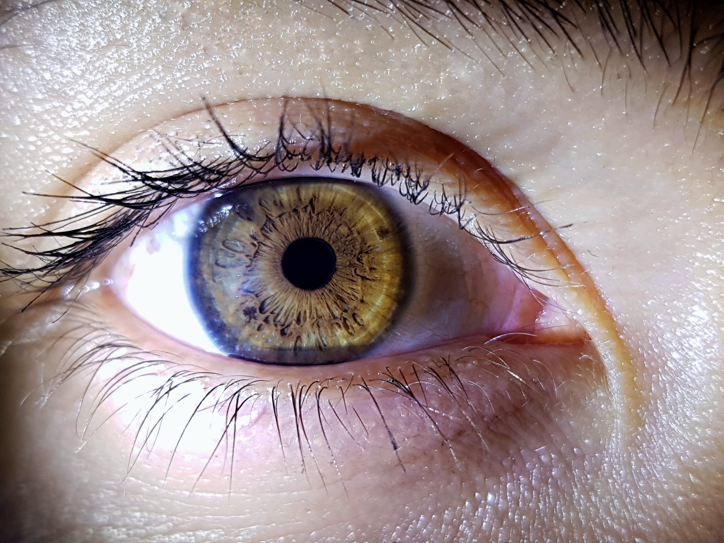
D

Slide 12
A
C
B
D

Slide 13
Wskaż, które z przedstawionych zdjęć zostało wykonane przez człowieka.
3

Slide 14
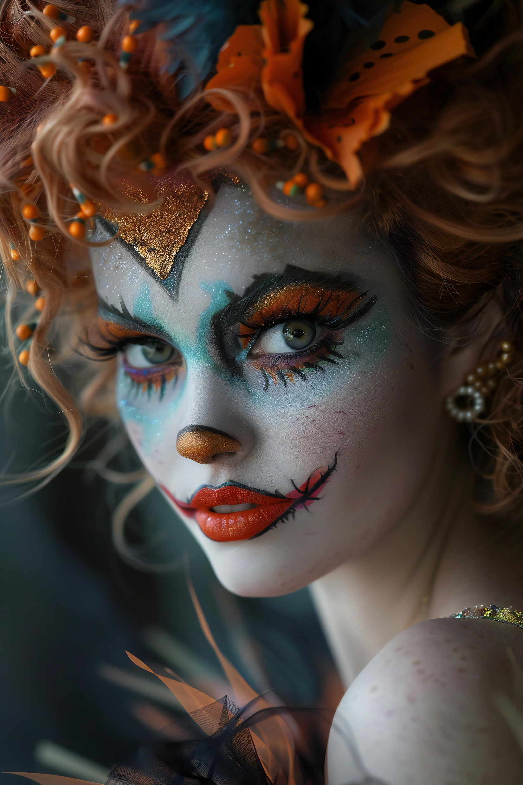
A

Slide 15
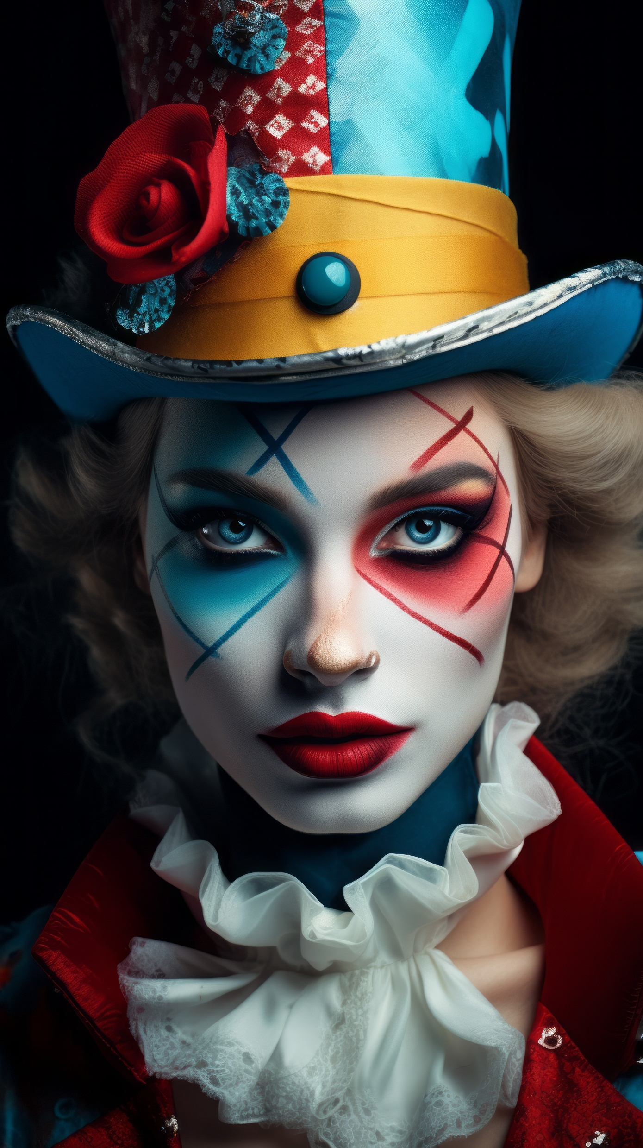
B

Slide 16
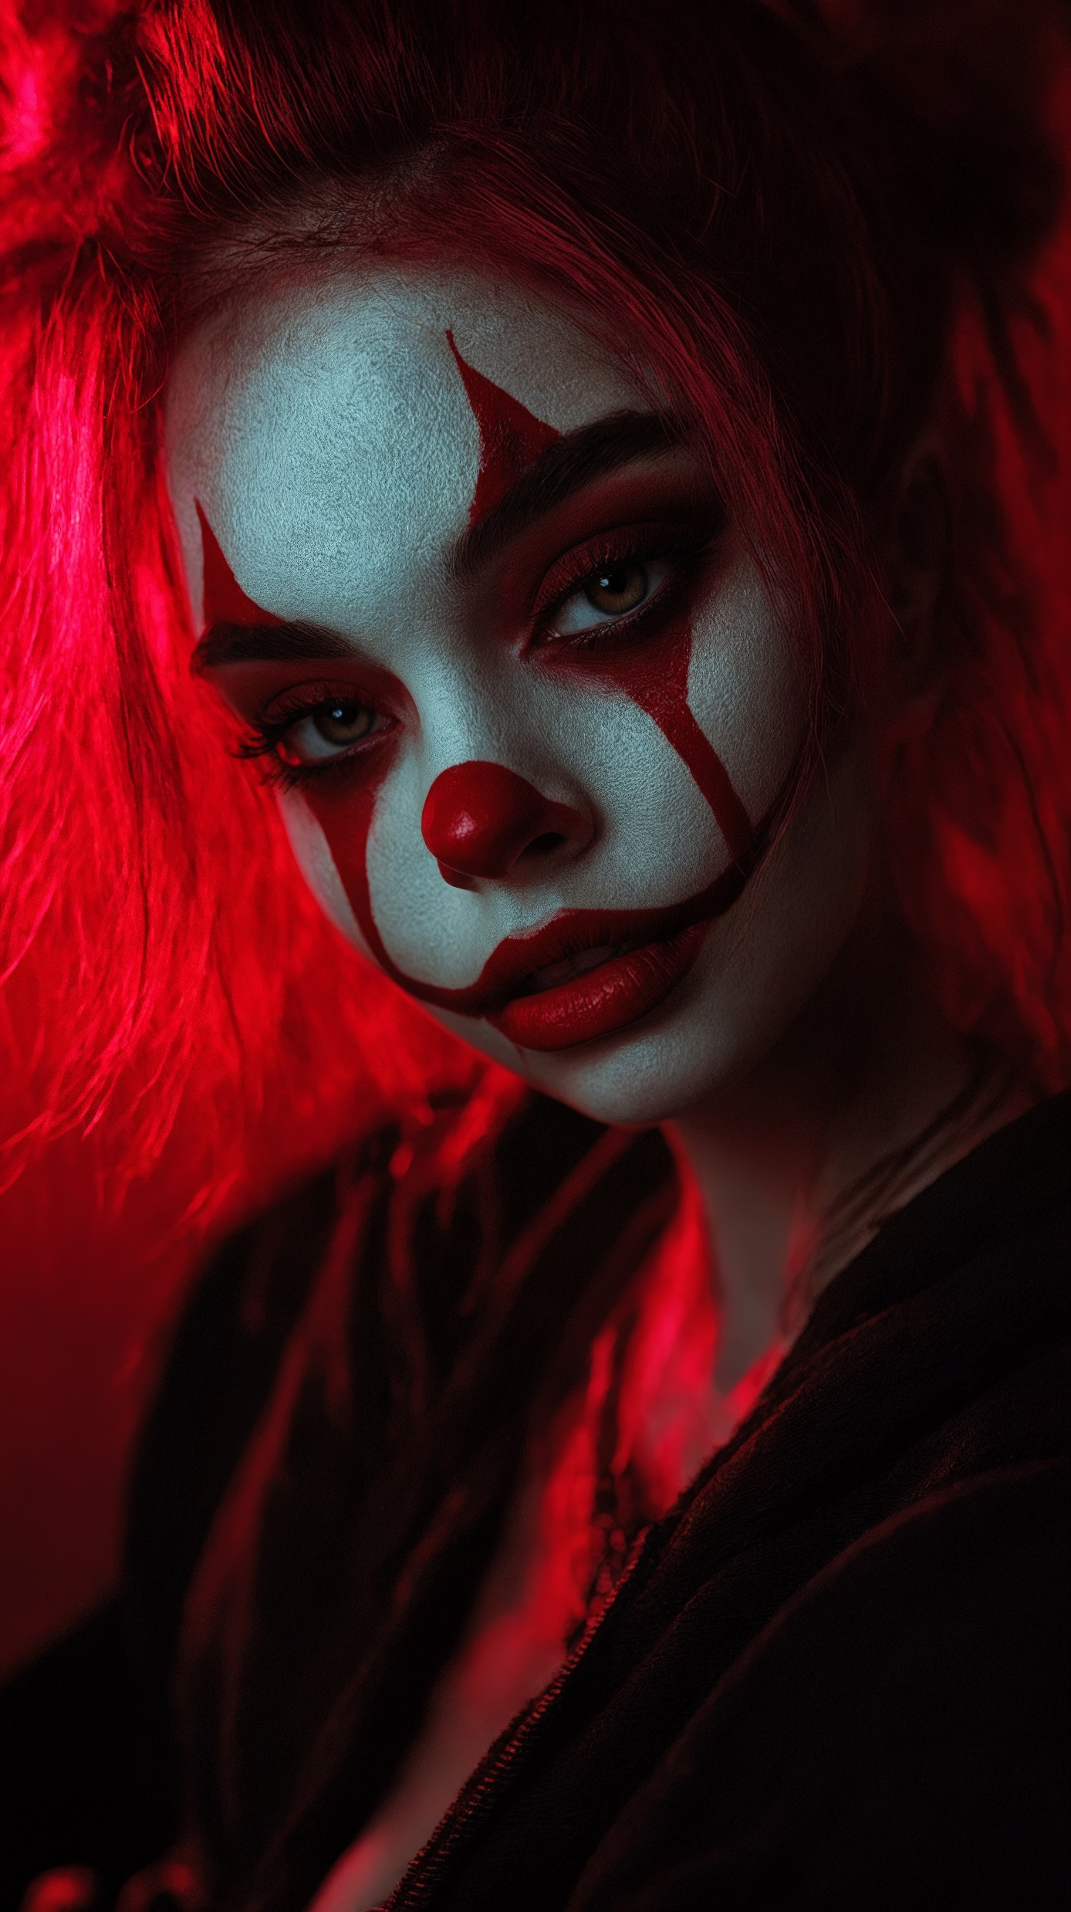
C

Slide 17
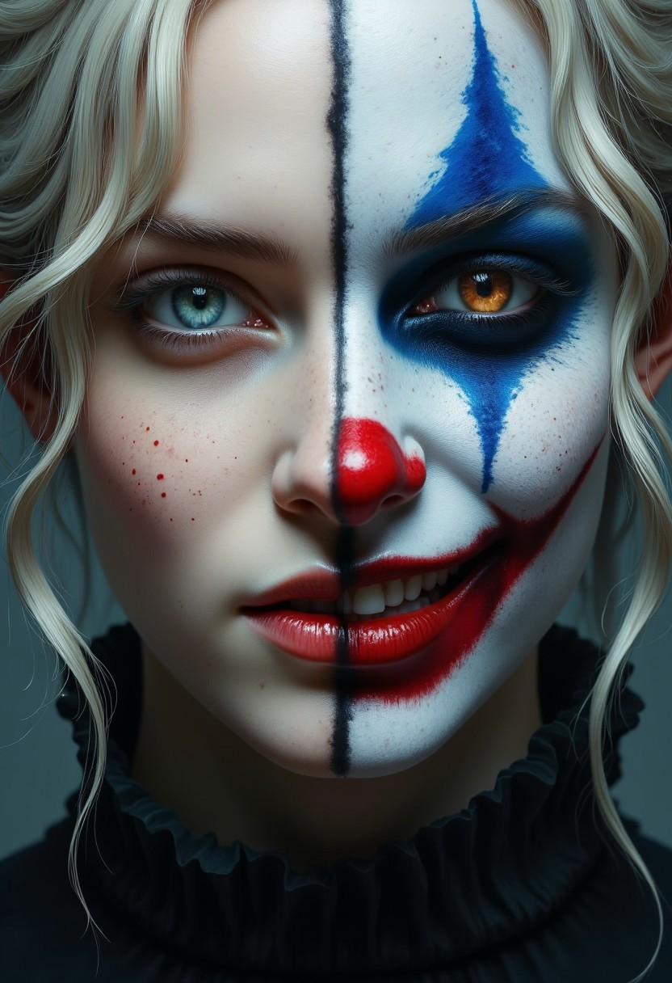
D

Slide 18
A
B
C
D

Slide 19
Wskaż, która z przedstawionych ilustracji została wykonana przez człowieka.
4

Slide 20
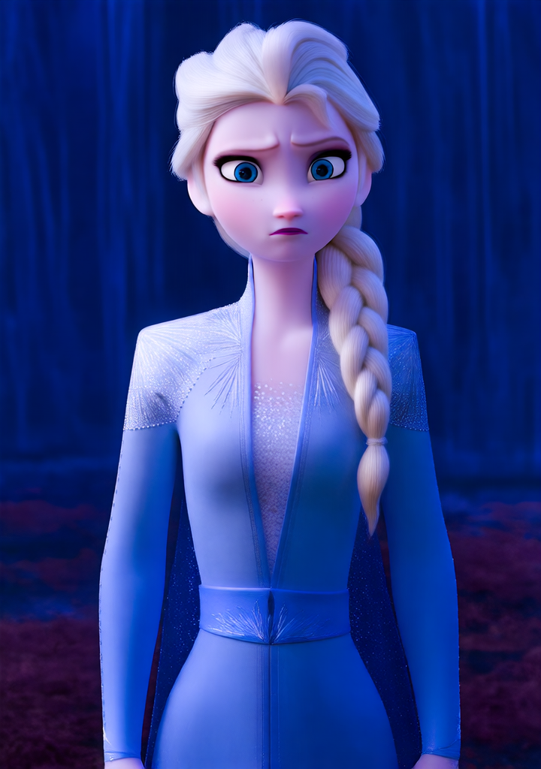
A

Slide 21
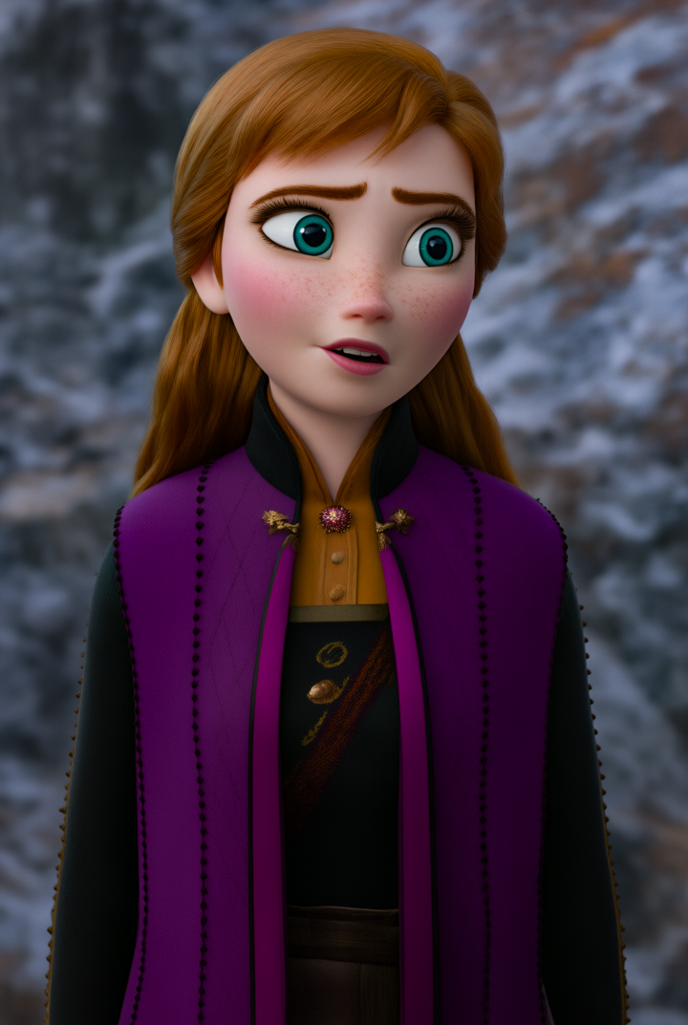
B

Slide 22
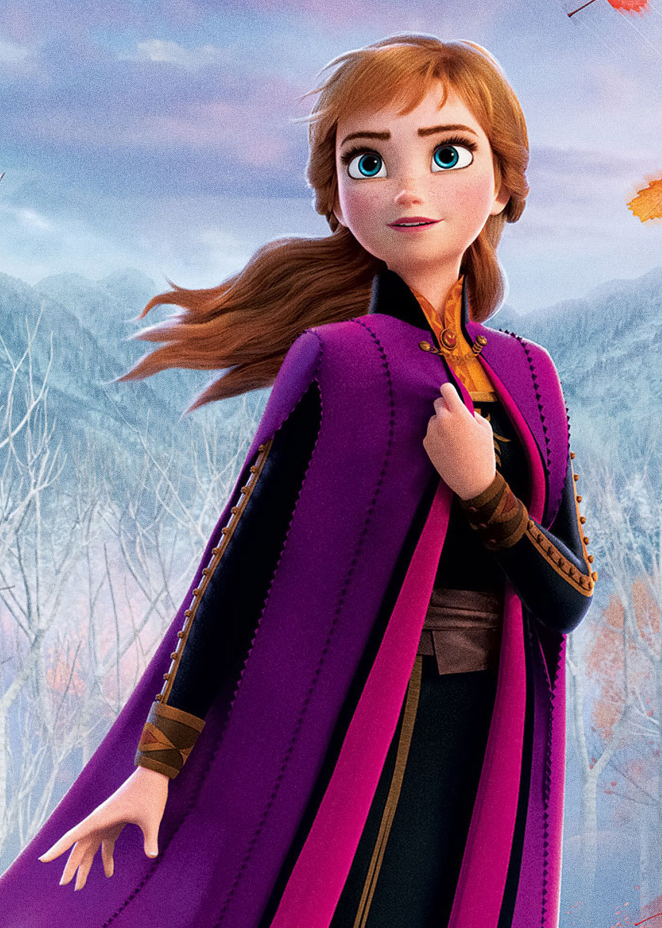
C

Slide 23
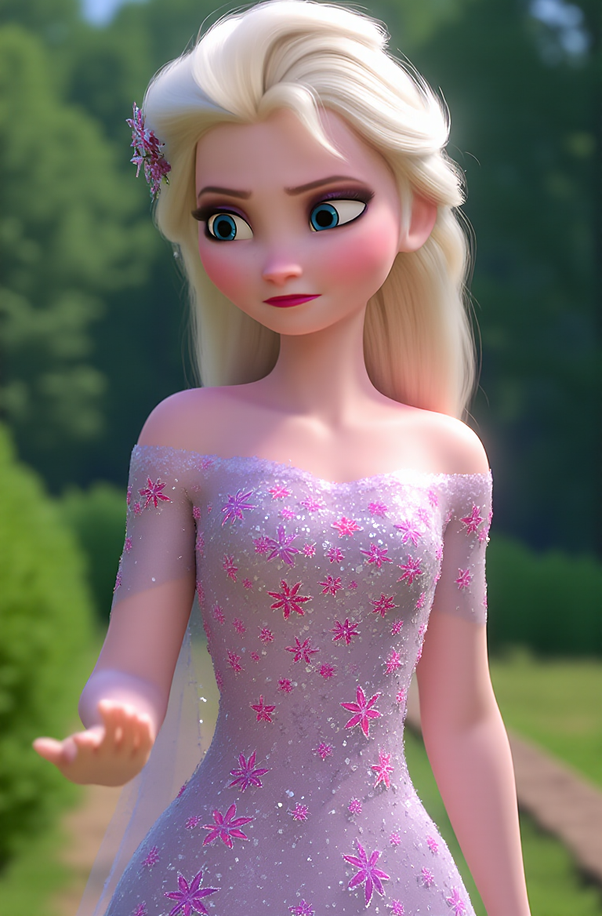
D

Slide 24
A
B
C
D

Slide 25
Wskaż, który z przedstawionych plakatów został wykonany przez człowieka.
5

Slide 26

A

Slide 27

B

Slide 28

C

Slide 29
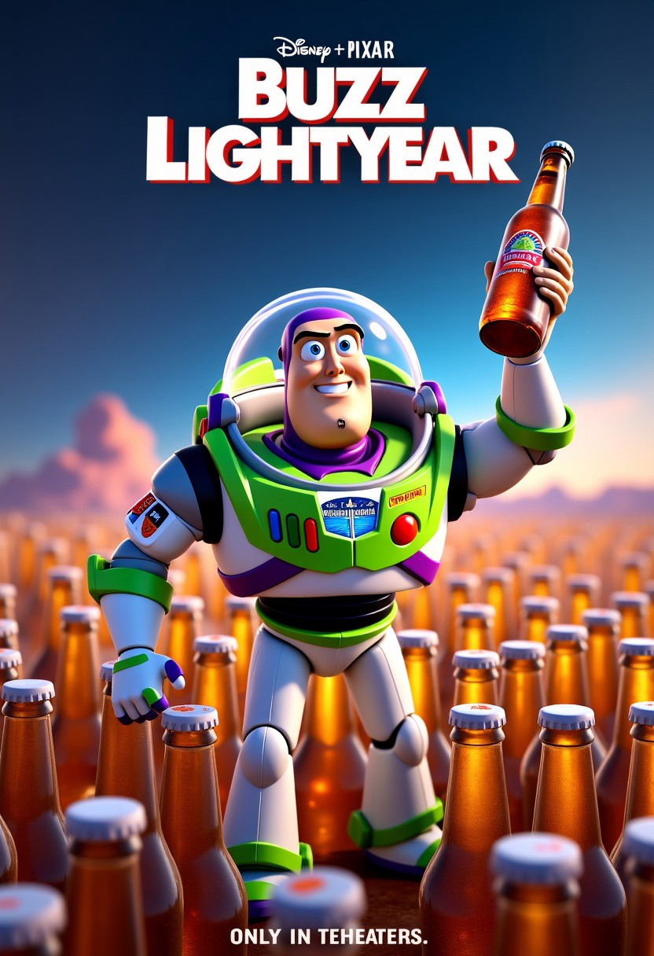
D

Slide 30

A
B
C
D

Slide 31
Wskaż, która z przedstawionych fotografii została wykonana przez człowieka.
6

Slide 32
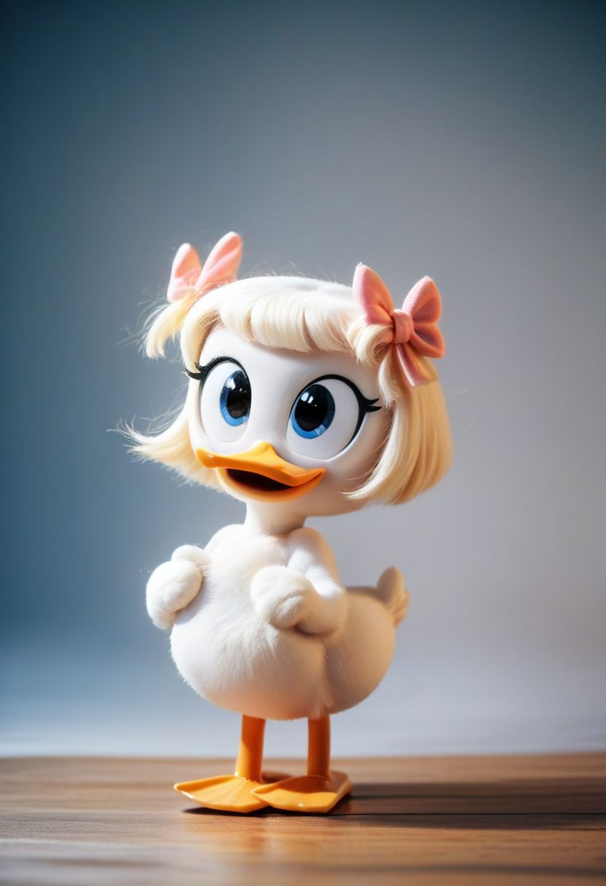
A

Slide 33
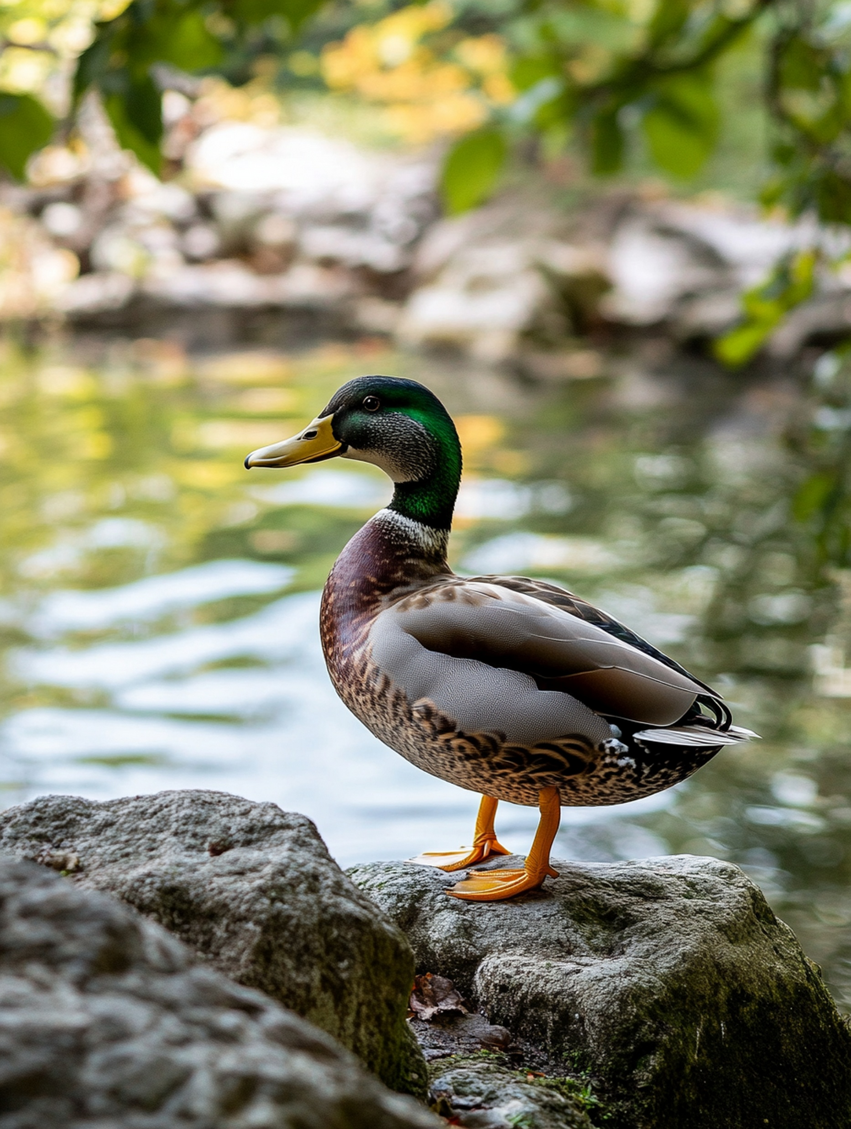
B

Slide 34
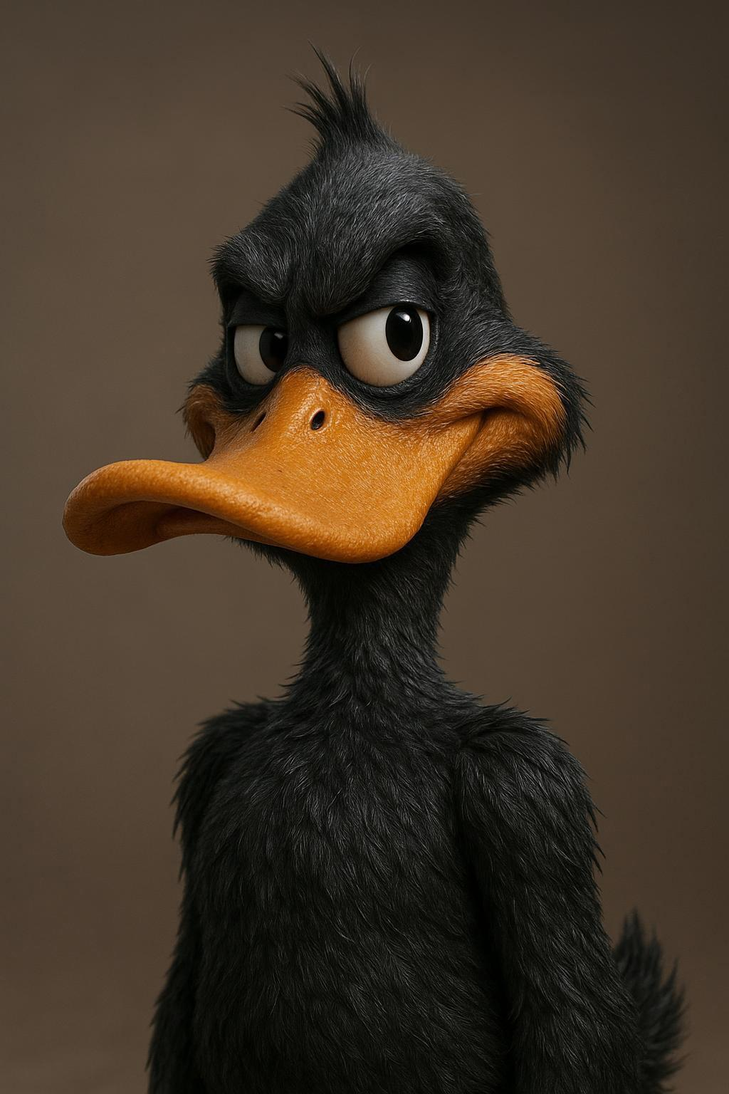
C

Slide 35
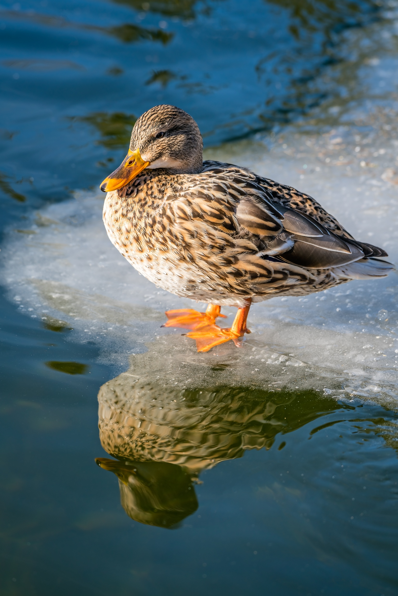
D

Slide 36


A
B
C
D

Slide 37
Wskaż, która z przedstawionych fotografii została wykonana przez sztuczną inteligencję.
7

Slide 38
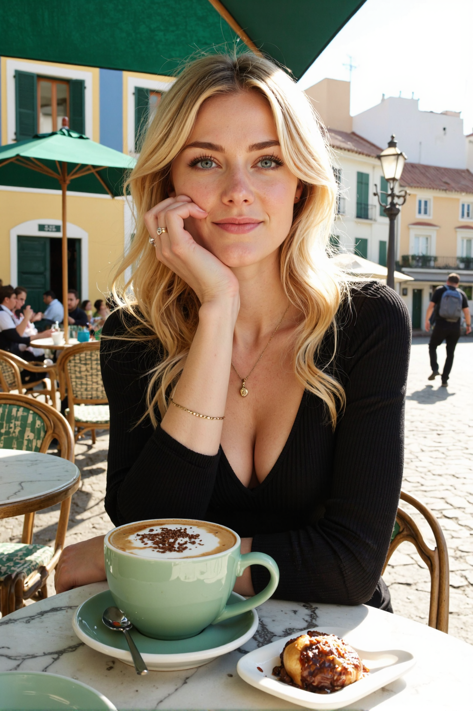
A

Slide 39

B

Slide 40

C

Slide 41
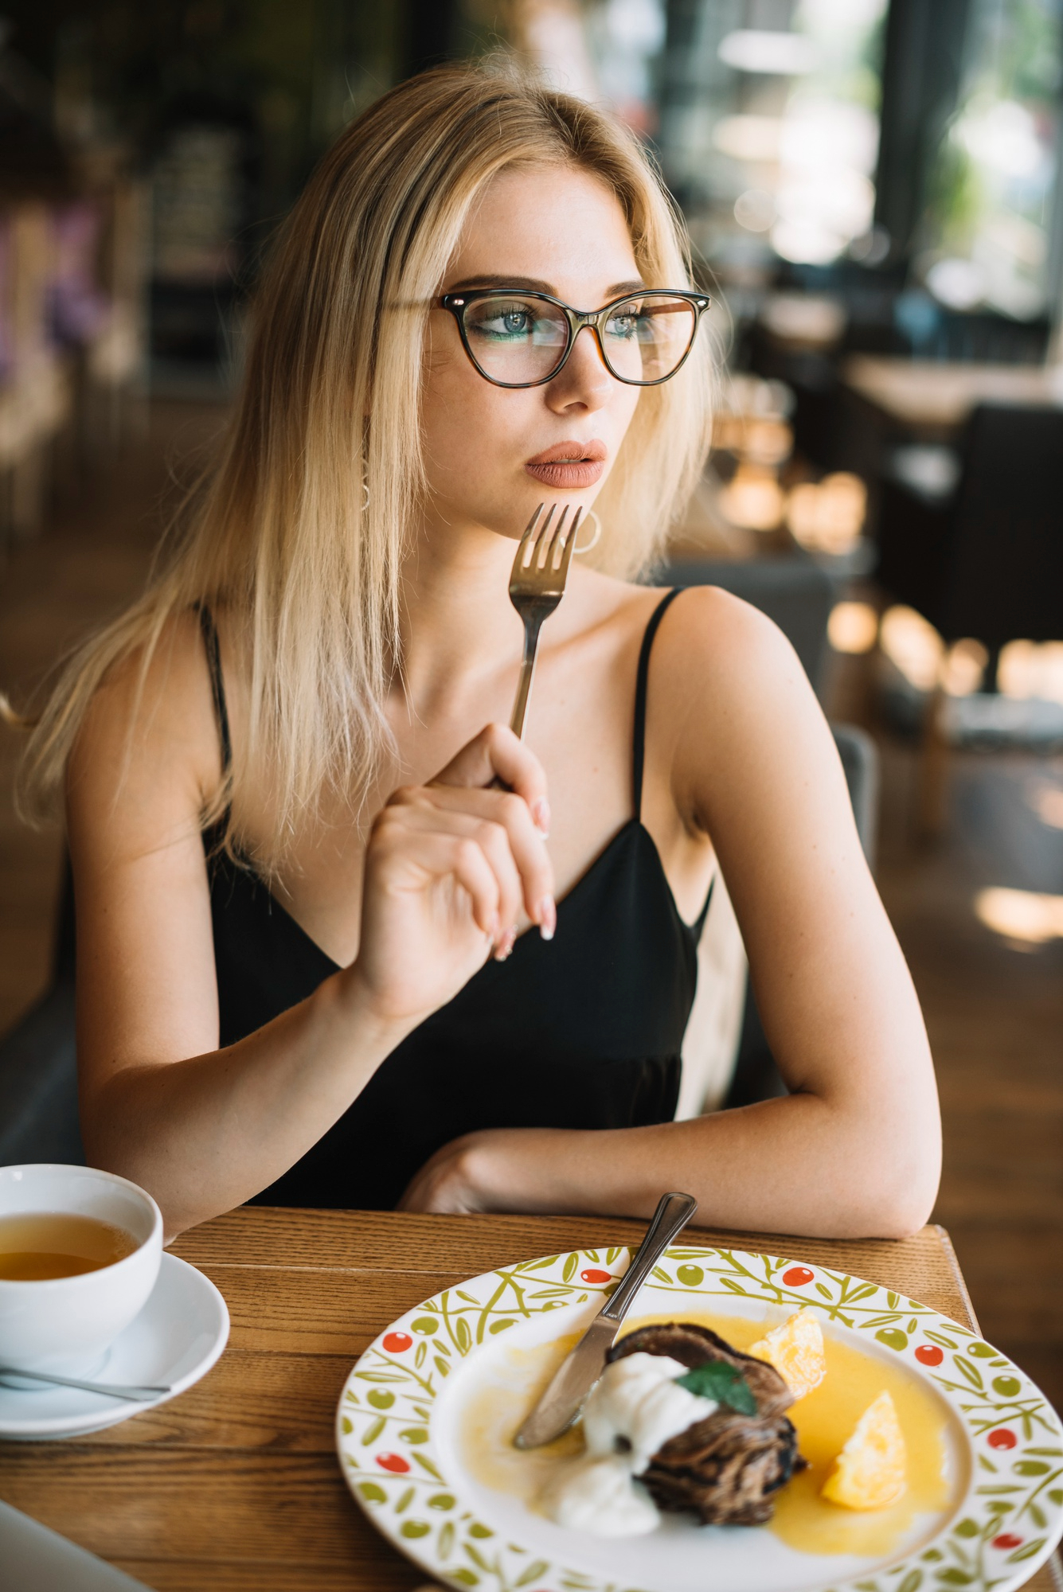
D

Slide 42

A
B
C
D

Slide 43
Wskaż, która z przedstawionych fotografii została wykonana przez człowieka.
8

Slide 44
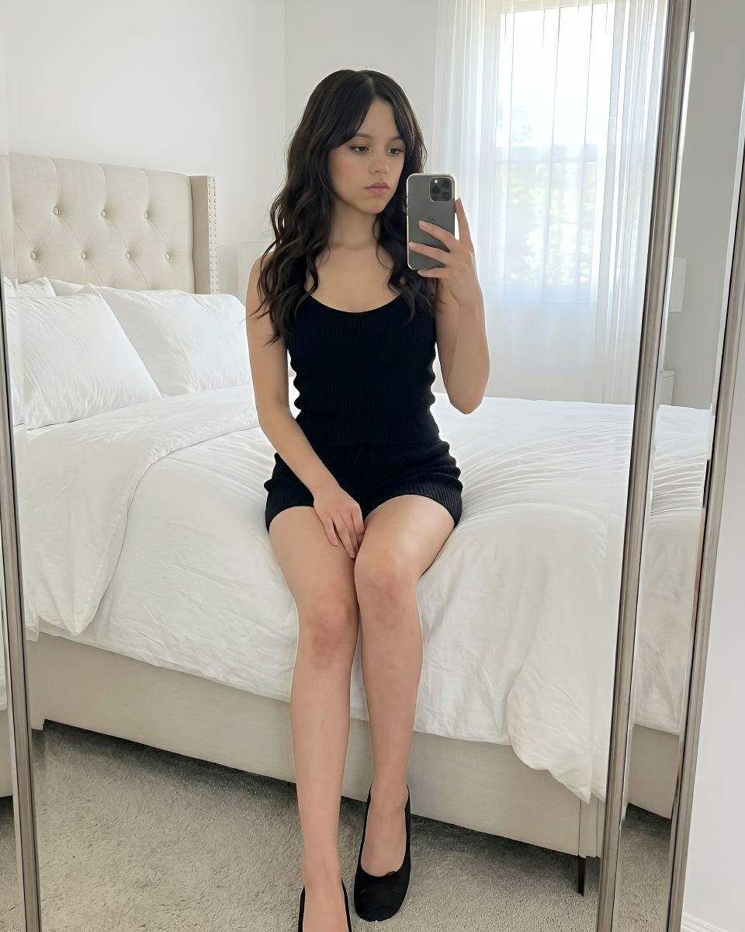
A

Slide 45
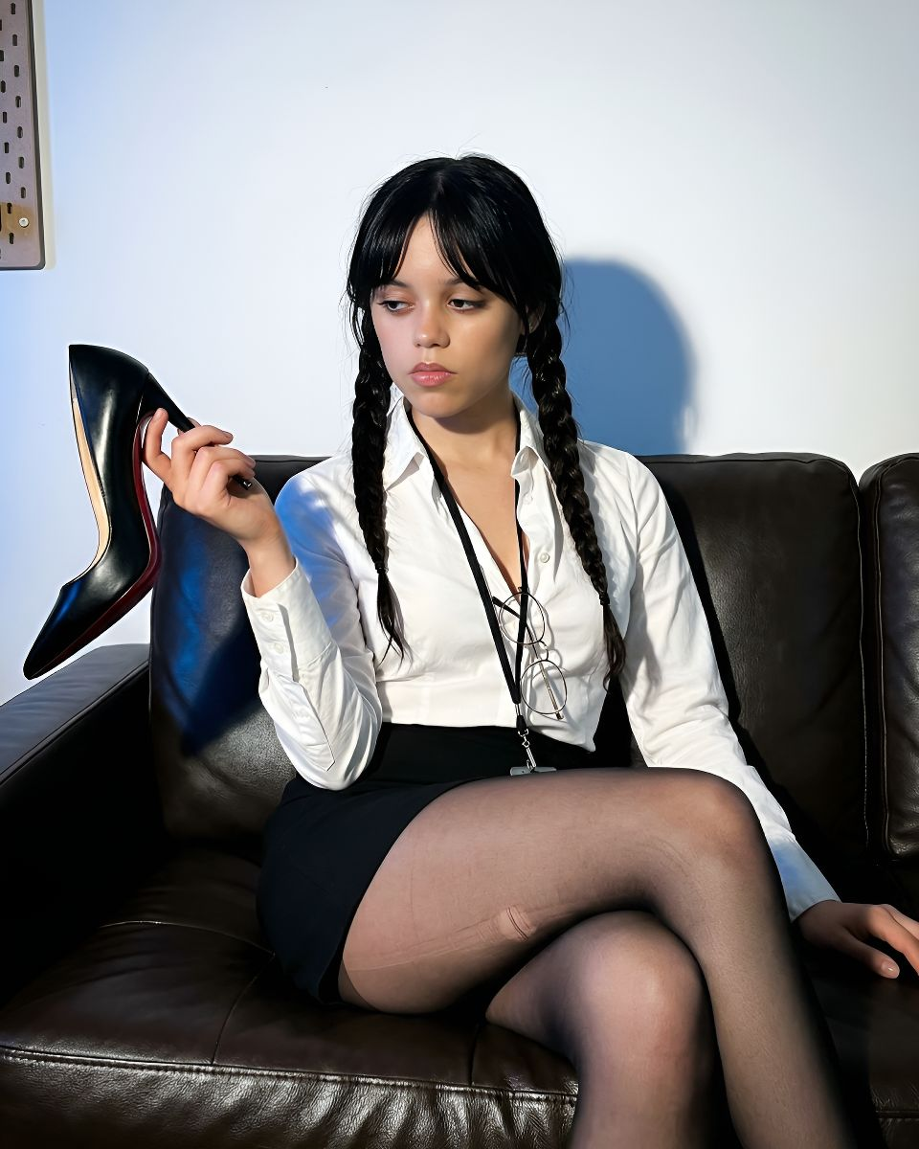
B

Slide 46
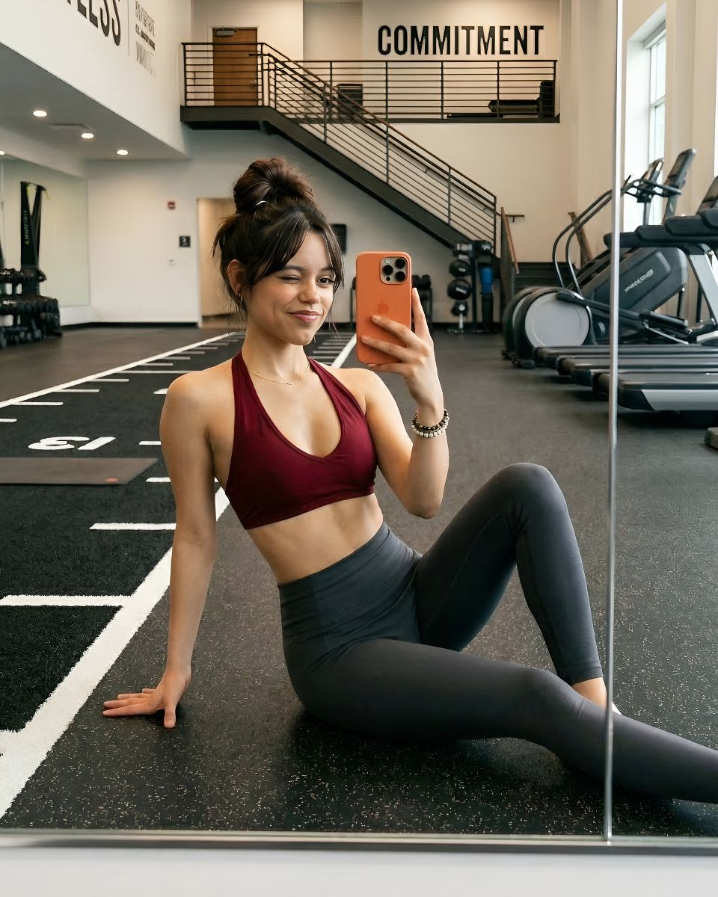
C

Slide 47
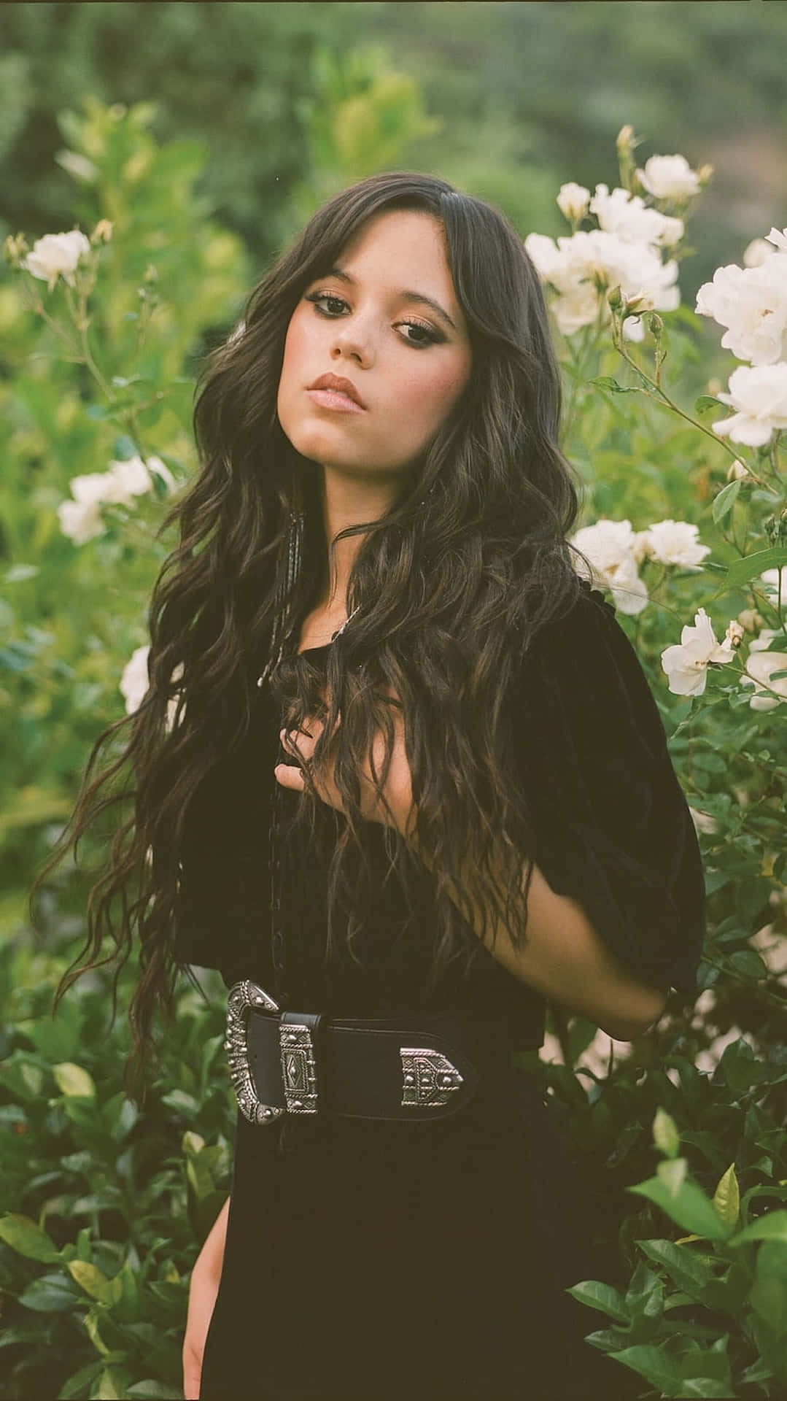
D

Slide 48
A
B
C
D

Slide 49
Wskaż, która z przedstawionych fotografii została wykonana przez człowieka.
9

Slide 50
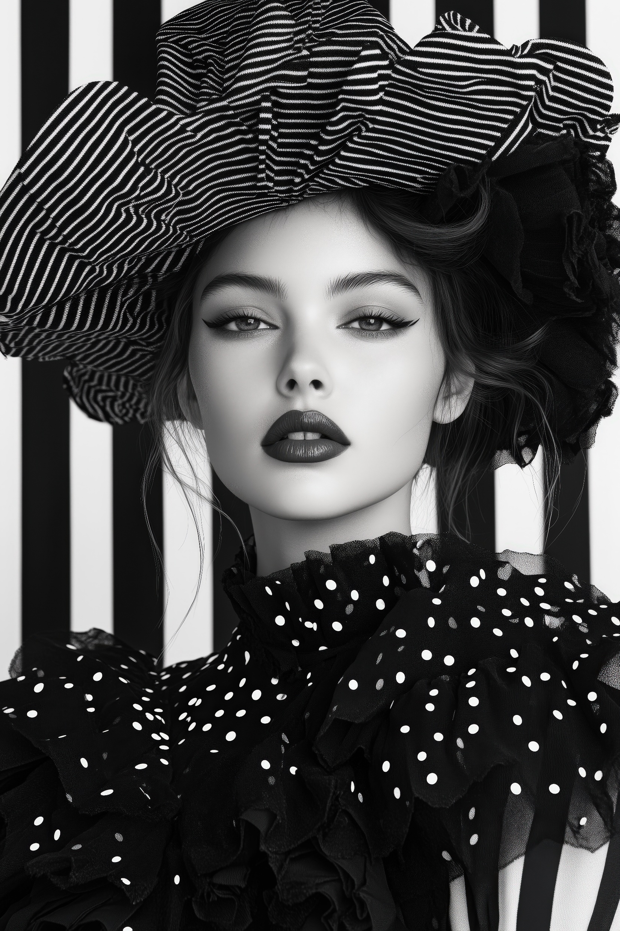
A

Slide 51
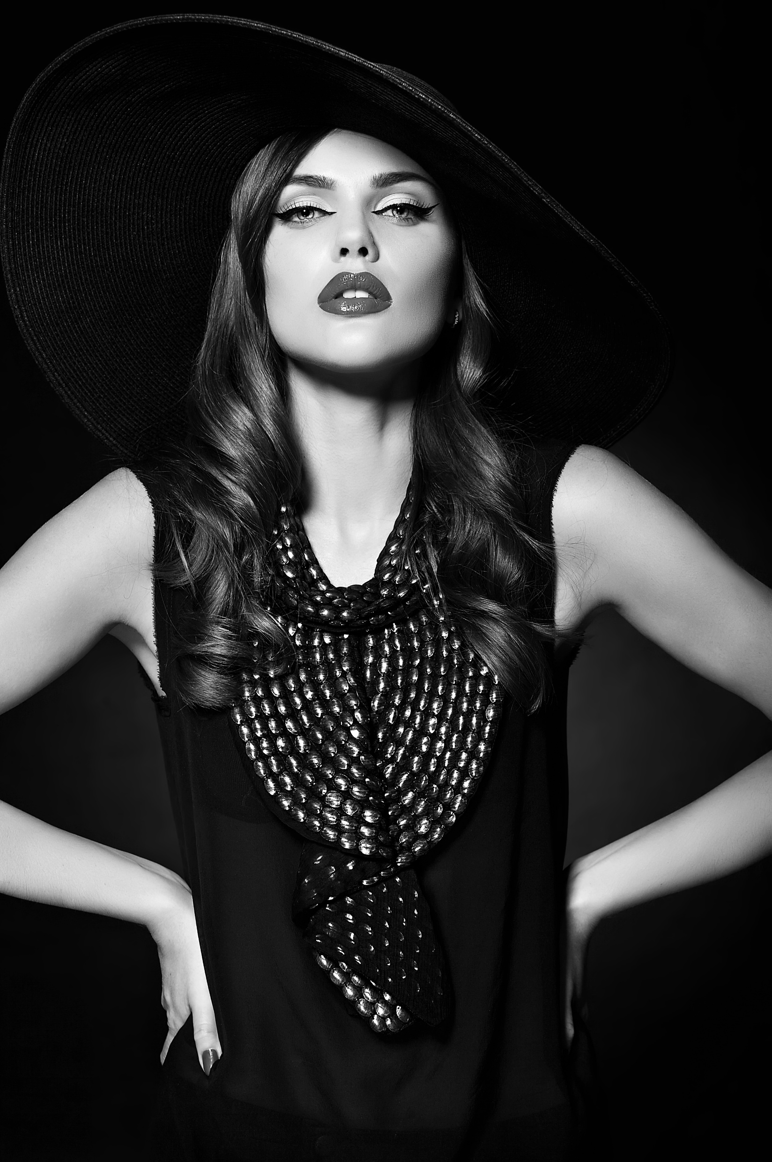
B

Slide 52
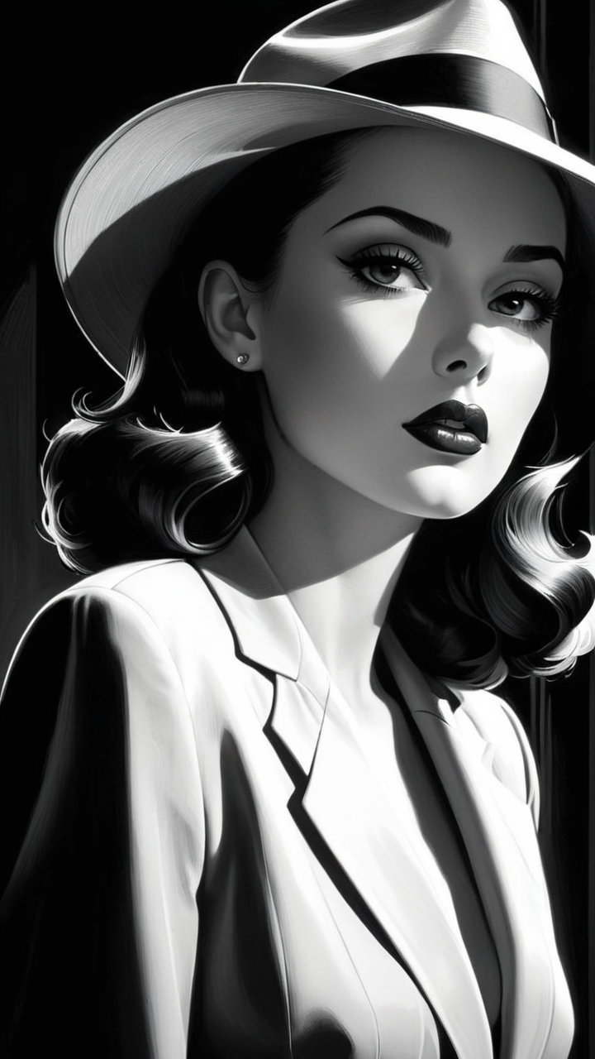
C

Slide 53
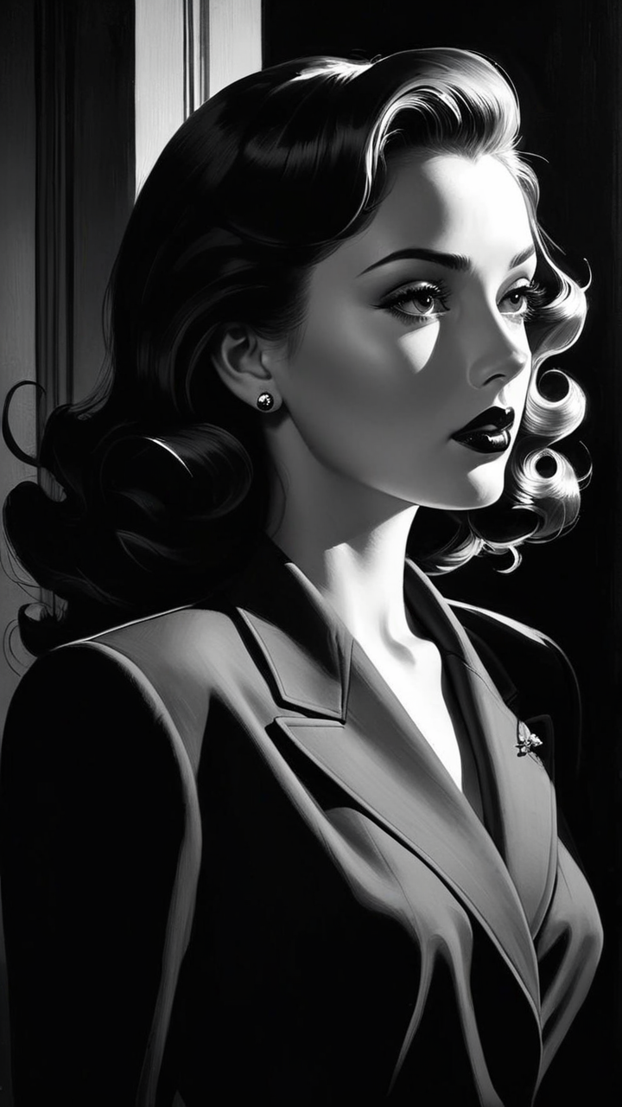
D

Slide 54


A
B
C
D

Slide 55
Wskaż, która z przedstawionych fotografii została wykonana przez sztuczną inteligencję.
10

Slide 56

A

Slide 57

B

Slide 58

C

Slide 59

D

Slide 60



A
B
C
D

